Slide 1
第八章 符号表

Slide 2
针对符号表的操作
创建符号表：编译一开始或进入一个作用域时；
插入表项：新的符号声明时
查询表项：引用符号时
修改表项：获得新的语义值信息时
删除表项：符号不可见时
释放符号表空间：编译结束前或退出一个作用域时

Slide 3
符号表的作用：辅助语义审查工作
int i[3,5];
extern float i;
int i[3,5];
float i[3,4];

Slide 4
实现符号表的数据结构
线性表
有序表
二叉搜索树
Hash表

Slide 5
创建符号表的时机
在语义分析前，最常见的是在语法分析的同时创建。

Slide 6
作用域的问题
体现符号的作用域和可见性是符号表组织与设计的一个重要方面
分为两种：
  单符号表：所有符号放一起
  多符号表：分不同的作用域，每个作用域一个符号表

Slide 7
const a=25;
var x,y;
procedure p;
var z;
begin
…
end;
procedure r;
var x,s;
procedure t;
var v;
begin
…
end;
begin /**here**/
…
end;
begin
…
end.
单符号表
t(2)
p(1)
a(1)
x(2)
x(1)
s(2)
r(1)
y(1)
Hash表
当某个符号在符号表中出现多个副本时，从表头去找

Slide 8
课后习题1

Slide 9
const a=25;
var x,y;
procedure p;
var z;
begin
…
end;
procedure r;
var x,s;
procedure t;
var v;
begin
…
end;
begin /**here**/
…
end;
begin
…
end.
双符号表
z
v
x,s,t
a,x,y,p,r
栈
当某个符号在符号表中出现多个副本时，从栈顶去找

Slide 10
语义分析的任务
实例：
A:=B+C
如果B是实型，C是布尔型， 语义分析：类型不匹配
如果B和C中任何一个变量没有事先说明，语义分析：变量未声明

Slide 11
语义分析的任务
静态语义检查：
检查程序结构（控制结构和数据结构）的一致性或完整性：
（1）类型检查：参与运算的操作数及其类型应相容；
（2）控制流检查：保证控制语句有合法的转向点。如C语言中不允许goto语句转入Case语句流等
（3）一致性检查：如在相同作用域中标识符只能说明一次、Case语句的标号不能相同等。
动态语义处理：
执行真正的翻译，生成程序的中间代码/目标代码。

Slide 12
语义分析
语法制导的类型检查程序 ⎯ 举例1
处理表达式的翻译模式
E → true { E.type := bool }
E → false { E.type := bool }
E → int { E.type := int }
E → real { E.type := real }
E → id { E.type := if lookup_type(id.name) = nil
then type_error
else lookup_type(id.name }

Slide 13
语法制导的类型检查程序 ⎯ 举例1
处理表达式的翻译模式
E → E₁ op E₂ { E.type := if E₁.type=real and E₂.type=real then real
else if E₁.type=int and E₂.type=int then int
else type_error }
E → E₁ rop E₂ { E.type := if E₁.type=real and E₂.type=real then bool
else if E₁.type=int and E₂.type=int then bool
else type_error }

Slide 14
语法制导的类型检查程序 ⎯ 举例2
处理语句的翻译模式
S → id := E { S.type := if lookup_type (id.entry) = E.type
then ok else type_error }
S → if E then S₁ { S.type := if E.type=bool
then S₁.type else type_error }
S → if E then S₁ else S₂
{ S.type := if E.type=bool and S₁.type = ok and S₂.type = ok
then ok else type_error }
S → while E then S₁ { S.type := if E.type=bool then S₁.type
else type_error }

Slide 15
中间代码生成

Slide 16
8.1 中间代码的形式
定义：
中间代码是一种复杂性介于源程序语言和机器语言之间的一种表示形式。
使用中间代码的好处：
  源语言和目标语言之间的桥梁，避开二者之间较大的语义跨度，使编译程序的逻辑结构更加简单明确
  利于编译程序的重定向
  利于进行与目标机无关的优化
  形式：
  （1）AST(抽象语法树）
（2）DAG（有向无圈图）
（3）TAC (四元式）
（4）SSA(静态单赋值形式)

Slide 17
（1）AST抽象语法树
算术表达式 A + B * ( C - D ) + E / ( C - D ) ^N
+
A
+
*
/
B
-
E
^
C
D
-
N
C
D

Slide 18
（2）DAG有向无圈图
算术表达式 A + B * ( C - D ) + E / ( C - D ) ^N
+
+
A
+
A
+
*
/
*
/
B
E
^
B
-
E
^
-
N
C
D
-
N
C
D
C
D

Slide 19
（3） TAC四元式
四元式表示
(算符op，arg1，arg2，运算结果result）
或者 result= arg1 op arg2
算术表达式 A + B * ( C - D ) + E / ( C - D ) ^N
  TAC （三地址码）表示
(1) ( - C D T1 ) T1 := C - D
(2) ( * B T1 T2) T2 := B * T1
(3) ( + A T2 T3) T3 := A + T2
(4) ( - C D T4) 或 T4 := C - D
(5) ( ^ T4 N T5) T5 := T4 ^ N
(6) ( / E T5 T6) T6 := E / T5
(7) (+ T3 T6 T7) T7 := T3 + T6

Slide 20
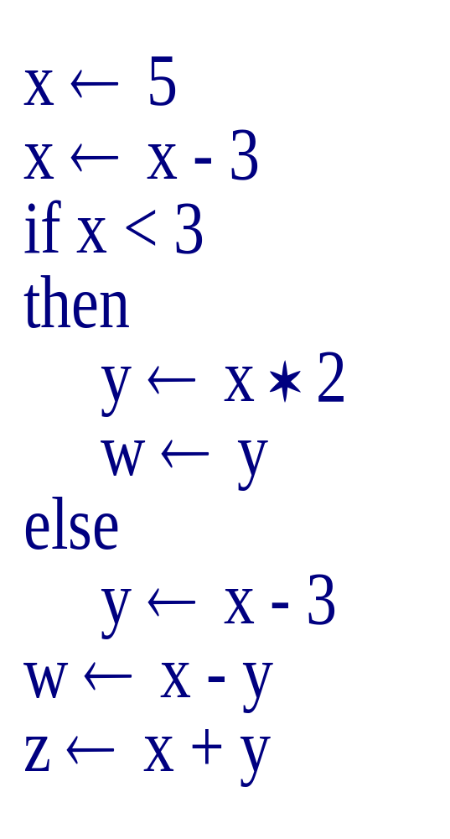
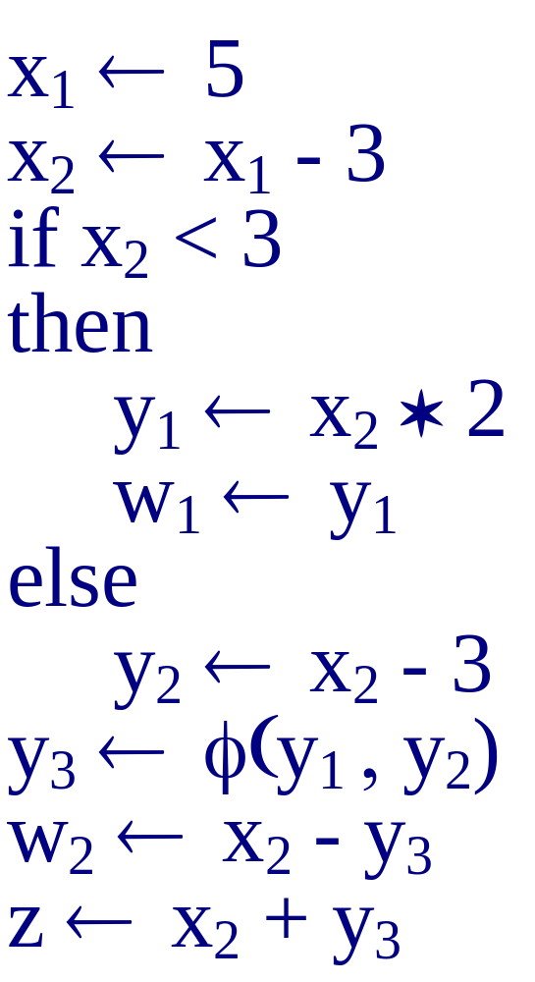
（4） SSA(静态单赋值形式)

Slide 21
在现行的编译程序中，AST是较常用的高级中间表示形式，而TAC是较常用的低级中间表示形式。许多编译程序都是将源程序首先翻译成等价的AST形式，然后再从AST表示得到对应的TAC形式，也称为多级中间表示。

Slide 22
赋值语句翻译
(TAC)

Slide 23
8.4 简单赋值语句的翻译
简单赋值语句
是指不含复杂数据类型（如数组，记录等）的赋值语句。
例如： A:＝B+C
A:＝B*C
赋值语句的语义审查包括：
  每个标识符是否都是先声明后使用？
  运算符的分量类型是否相容？
  赋值语句的左右部的类型是否相容？

Slide 24
生成三地址码TAC的翻译模式
赋值语句及算术表达式的语法制导翻译
语义属性
  id.place : id 对应的存储位置
  E.place : 用来存放 E 的值的存储位置
  E.code : E 求值的 TAC 语句序列
  S.code : 对应于 S 的 TAC 语句序列
语义函数/过程
  gen : 生成一条 TAC 语句
  newtemp : 在符号表中新建一个从未使用过的名字，
  并返回该名字的存储位置
  || 是TAC 语句序列之间的链接运算

Slide 25
S → id := E { S.code := E.code || gen(id .place ‘:=’ E.place) }
E → id { E.place := id .place；E.code:=“” }
E → int { E.place := newtemp; E.code := gen (E.place ‘:=’ int .val) }
E → real { E.place := newtemp; E.code := gen (E.place ‘:=’ real .val) }
E → E₁ + E₂ { E.place := newtemp; E.code := E₁.code || E₂.code ||
gen (E.place ‘:=’ E₁.place ‘+’ E₂.place) }
E → E₁ ∗ E₂ { E.place := newtemp; E.code := E₁.code || E₂.code ||
gen (E.place ‘:=’ E₁.place ‘∗’ E₂.place) }
E → -E₁ { E.place := newtemp;
E.code := E₁.code || gen (E.place ‘:=’ ‘uminus’ E₁.place) }
E → (E₁) { E.place := E₁.place ; E.code := E₁.code }

Slide 26
A:＝t₁
例 翻译赋值语句A:＝B+C
E.place:＝t₁；
t₁:=B+C
S
E → id { E.place := id .place
E.code:=“”}
A
:=
E
E¹.place＝B
E¹
+
E²
E → E₁ + E₂ {
E.place := newtemp;
E.code := E₁.code || E₂.code ||
gen (E.place ‘:=’ E₁.place ‘+’ E₂.place)
}
E².place＝C
B
C
S → id := E {
S.code := E.code ||
gen(id .place ‘:=’ E.place)
}
四元式序列：
t₁:=B+C
A:＝t₁

Slide 27
练习
sum := first + count * 10
Notes:
为了更直观，也把四元式的形式写成简单赋值形式。

Slide 28
如果只接受同类型的+，*运算，则增加语义计算：
E → E₁ + E₂ { E.type := if E₁.type=real and E₂.type=real then real
else if E₁.type=int and E₂.type=int then int
else type_error }
E → E1 * E2 { E.type := if E1.type=real and E2.type=real then real
else if E1.type=int and E2.type=int then int
else type_error }

Slide 29
布尔表达式翻译
(TAC)

Slide 30
8.5 布尔表达式的翻译
1.只研究如下布尔表达式的翻译工作
E→E or E | E and E | not E |(E)
|id rop id
|true|false
其中：rop是关系算符(如<＝, < ,＝,≠, > , >=)
布尔算符的优先顺序（从高到低）为：not,and,or，且and和or都服从左结合，not服从右结合
关系算符的优先级都相同，而且高于任何布尔算符。
2.布尔表达式的作用
计算逻辑值
作为控制语句(如if-then,while)的条件表达式

Slide 31
3. 布尔表达式的计算方法：
采用两种方法：
直接计算与算术表达式计算方法基本相同
如：1 or 0 and 1=1 or 0=1
采取某种优化措施，只计算部分表达式，例如要计算A or B，若计算出A的值为1，那么B的值就无需计算。

Slide 32
布尔表达式
直接翻译法

Slide 33
直接计算的语法制导翻译
如：A or B and not C被翻译成：
t₁ := not C
t₂ :=B and t₁
t₃ := A or t₂
规则
对关系表达式，如a<b，可翻译成如下固定的四元式序列：（if a<b then 1 else 0）
(1) if a rop b goto (4)
(2) t₁:= 0
(3) goto (5)
(4) t₁:= 1
(5) …

Slide 34
nextstat 返回输出代码序列中下一条 TAC 语句的下标
E → E₁ ∨ E₂
E → E₁ ∧ E₂
E → ¬ E₁
E → ( E₁ )
E → id₁ rop id₂
E → true
E → false
{ E.place := newtemp; E.code := E₁.code || E₂.code
|| gen (E.place ‘:=‘ E₁.place ‘or’ E₂.place) }
{ E.place := newtemp; E.code := E₁.code || E₂.code
|| gen (E.place ‘:=‘ E₁.place ‘and’ E₂.place) }
{ E.place := newtemp; E.code := E₁.code ||
gen (E.place ‘:=‘ ‘not’ E₁.palce) }
{ E.place := E₁.place ; E.code := E₁.code }
{ E.place := newtemp; E.code :=
gen ( ‘if‘ id₁.place rop.op id₂.place ‘goto’ nextstat+3)
|| gen (E.place ‘:=‘ ‘0’)
|| gen (‘goto’ nextstat+2)
|| gen (E.place ‘:=‘ ‘1’) }
{ E.place := newtemp; E.code := gen(E.place ‘:=‘ ‘1’) }
{ E.place := newtemp; E.code := gen(E.place ‘:=‘ ‘0’) }
a rop b:
(1) if a rop b goto (4)
(2) t₁:= 0
(3) goto (5)
(4) t₁:= 1
(5) …

Slide 35
E → id₁ rop id₂
{ E.place := newtemp; E.code := gen ( ‘if‘
id₁.place rop.op id₂.place
‘goto’ nextstat+3)
|| gen (E.place ‘:=‘ ‘0’)
|| gen (‘goto’ nextstat+2)
|| gen (E.place ‘:=‘ ‘1’) }
例：布尔表达式a<b or c<d and e>f的翻译
E
E.place=t₅
E¹.place=t₁
E¹
or
E²
E².place=t₄
a < b
E¹
and
E²
E².place=t₃
(1)if a<b goto (4) (2)t₁:=0
(3)goto (5)
(4) t₁:=1
E¹.place=t₂
c < d
e > f
E → E₁ ∧ E₂
{ E.place := newtemp; E.code := E₁.code || E₂.code
|| gen (E.place ‘:=‘ E₁.place ‘and’ E₂.place) }
(9)if e>f goto (12) (10)t₃:=0
(11)goto (13)
(12) t₃:=1
(5)if c<d goto (8) (6)t₂:=0
(7)goto (9)
(8) t₂:=1
(13) t₄:= t₂ and t₃
(14) t₅:= t₁ or t₄

Slide 36
直接翻译法总结：
A or B and not C
t₁ := not C
t₂ :=B and t₁
t₃ := A or t₂
a rop b:
(1) if a rop b goto (4)
(2) t₁:= 0
(3) goto (5)
(4) t₁:= 1
(5) …

Slide 37
布尔表达式
在控制语句中的翻译法

Slide 38
5.控制语句中布尔表达式的翻译
控制语句：
基本翻译方法
当布尔表达式用于控制条件时，并不需要计算布尔表达式的值，而是一旦确定了布尔表达式为真或为假，就将控制转向相应的代码序列。
if-then
if-then-else
while-do

Slide 39
if a<b or c<d and e>f then S¹ else S²
翻译为四元式序列：
（1） (j< , a , b , 7)
（2） (jump, - , - , 3)
（3） (j< , c , d , 5)
（4） (jump, - , - , p+1)
（5） (j> , e , f , 7)
（6） (jump, - , - , p+1)
（7） (关于S¹的四元式)
……
（p） (jump, - , - , q)
(p+1) (关于S²的四元式)
……
(q)
(jrop ,a , b , E.true)
(jump, - , - , E.false)
E.truelist:=makelist(nextstm)
E.falselist:=makelist(nextstm+1);

Slide 40
中间代码生成
拉链与代码回填
语义属性
E.truelist : “真链”，链表中的元素表示 一系列跳转语
句的地址，这些跳转语句的目标标号是体现布
尔表达式 E 为“真”的标号
E. falselist : “假链”，链表中的元素表示 一系列跳转语
句的地址，这些跳转语句的目标标号是体现布
尔表达式 E 为假的标号
S. nextlist : “next 链”，链表中的元素表示 一系列跳转
语句的地址，这些跳转语句的目标标号是在执
行序列中紧跟在 S 之后的下条TAC语句的标号

Slide 41
中间代码生成
拉链与代码回填
语义函数/过程
makelist(i) : 创建只有一个结点 i 的表，对应存放目标
TAC 语句数组的一个下标
merge(p₁,p₂) : 连接两个链表 p₁ 和 p₂ ，返回结果链表
backpatch(p,i) : 将链表 p 中每个元素所指向的跳转语句
的标号置为 i
nextstm : 下一条TAC 语句的地址
emit (…) : 输出一条TAC 语句，并使 nextstm 加1

Slide 42
E → E₁ ∨ M E₂
{ backpatch(E₁.falselist,M.gotostm) ;
E.truelist := merge(E₁.truelist, E₂.truelist) ;
E.falselist := E₂.falselist }
E → E₁ ∧ M E₂
{ backpatch(E₁.truelist,M.gotostm) ;
E.falselist := merge(E₁.falselist, E₂.falselist) ;
E.truelist := E₂.truelist }
E → id₁ rop id₂
M → ε
{ E.truelist := makelist ( nextstm);
E.falselist := makelist ( nextstm+1);
emit ( ‘if‘ id₁.place rop.op id₂.place ‘goto _’ );
emit (‘goto _’) }
{ M.gotostm := nextstm }
E¹.false
E¹.的代码
E¹.true
E¹.false
E¹.的代码
E¹.true
M
M
E².true
E².false
E².的代码
E².的代码
E².true
E².false
E.false
E.true
E.false
E.true

Slide 43
中间代码生成
拉链与代码回填
布尔表达式 E = a<b ∨ c<d ∧ e<f 的翻译示意
（0）if a<b goto _
E
（1）goto _
(2)
（2）if c<d goto _
(4)
or
M1
（3）goto _
E1
E2
（4）if e<f goto _
ε
（5）goto _
a
<
b
and
E3
M2
E4
ε
c
<
d
e
<
f

Slide 44
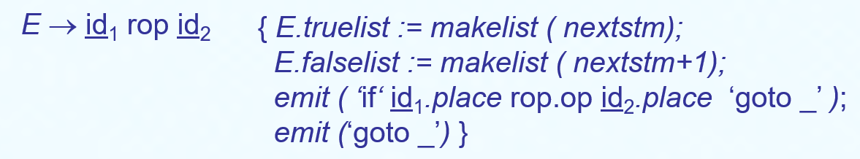

E
E1.truelist=0;
E1.falselist=1;
（0）if a<b goto _
or
M1
（1）goto _
E1
E2
M1.gotostm=2;
ε
E3.truelist=2;
E3.falselist=3;
a
<
b
and
M2
（2）if c<d goto _
E3
E4
（3）goto _
ε
M2.gotostm=4;
c
<
d
e
<
f
E4.truelist=4;
E4.falselist=5;
（4）if e<f goto _
（5）goto _

Slide 45
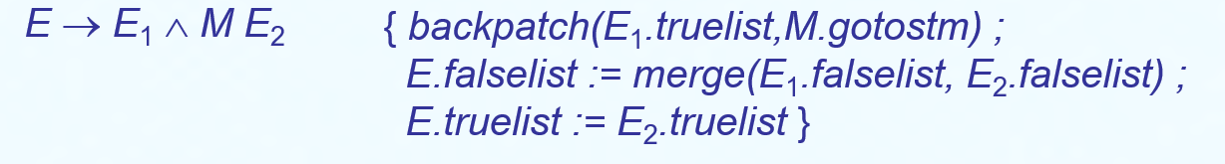
E
E1.truelist=0;
E1.falselist=1;
（0）if a<b goto _
or
M1
（1）goto _
E1
E2
M1.gotostm=2;
ε
E3.truelist=2;
E3.falselist=3;
a
<
b
and
(4)
M2
（2）if c<d goto _
E3
E4
（3）goto _
ε
M2.gotostm=4;
c
<
d
e
<
f
E4.truelist=4;
E4.falselist=5;
（4）if e<f goto _
（5）goto _
E2.falselist={3,5};
E2.truelist=4;

Slide 46
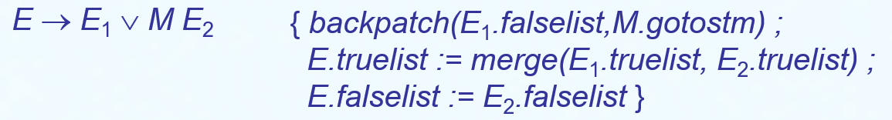
E
E1.truelist=0;
E1.falselist=1;
（0）if a<b goto _
(2)
（1）goto _
or
M1
M1.gotostm=2;
E1
E2
ε
E3.truelist=2;
E3.falselist=3;
(4)
a
<
b
and
（2）if c<d goto _
E3
M2
（3）goto _
E4
M2.gotostm=4;
ε
c
<
d
E4.truelist=4;
E4.falselist=5;
e
<
f
（4）if e<f goto _
（5）goto _
E2.truelist=4;
E2.falselist={3,5};
E.truelist={0,4};
E.falselist={3,5};

Slide 47
练习
a<b or a<d

Slide 48
E → E₁ ∨ M E₂
{ backpatch(E₁.falselist,M.gotostm) ;
E.truelist := merge(E₁.truelist, E₂.truelist) ;
E.falselist := E₂.falselist }
E → E₁ ∧ M E₂
{ backpatch(E₁.truelist,M.gotostm) ;
E.falselist := merge(E₁.falselist, E₂.falselist) ;
E.truelist := E₂.truelist }
M → ε
E → E₁ M E₂
{ M.gotostm := nextstm }
定义为not (E1 and E2)
E¹.false
E¹.的代码
E¹.true
E¹.false
E¹.的代码
E¹.true
M
M
E².true
E².false
E².的代码
E².的代码
E².true
E².false
E.false
E.true
E.false
E.true

Slide 49
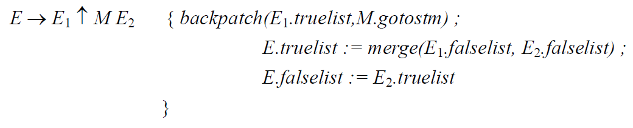
E¹.false
E¹.的代码
E¹.true
M
E².false
E².的代码
E².true
E.true
E.false

Slide 50
8.6 控制结构的翻译
S→ if E then S else S if语句
if E then S¹ else S² 代码结构
E.false
E.true
E的代码
S¹ 的代码
S¹.nextlist
Jump out
S² 的代码
S².nextlist
out:
S.nextlist
S.CHAIN 表示整个if语句的出口

Slide 51
S → if E then M₁ S₁ N else M₂ S₂
{ backpatch(E.truelist, M₁.gotostm) ;
backpatch(E.falselist, M₂.gotostm) ;
S.nextlist := merge(S₁.nextlist, merge(N.nextlist, S₂.nextlist) ) }
M → ε
{ M.gotostm := nextstm }
N → ε
{ N.nextlist := makelist(nextstm); emit(‘goto _’) }
S → id := E { emit(id .place ‘:=’ E.place); S.nextlist:=“”}
E → id { E.place := id .place }
E → E₁ + E₂ { E.place := newtemp;
emit(E.place ‘:=’ E₁.place ‘+’ E₂.place) }
E → E₁ - E₂ { E.place := newtemp;
emit(E.place ‘:=’ E₁.place ‘-’ E₂.place) }
if E then S¹ else S² 代码结构
E.false
E.true
E的代码
M1
S¹ 的代码
S¹.nextlist
N
Jump out
M2
S².nextlist
S² 的代码
out:
S.nextlist

Slide 52

if a<b or c<d and e>f then X:=Y+Z else X:=Y-Z
S
if
E
then
M1
S1
N
else
M2
S2
ε
ε
ε
X :=
E
or
E
X :=
E
E
1
2
S → id := E { emit(id .place ‘:=’ E.place); S.nextlist:=“”}
E → E₁ + E₂ { E.place := newtemp;
emit(E.place ‘:=’ E₁.place ‘+’ E₂.place) }
Y + Z
Y - Z
a
<
b
E₃
and
E₄
e
<
f
N → ε
{ N.nextlist := makelist(nextstm); emit(‘goto _’) }
c
<
d
(6)
M1.gotostm=6;
（0）if a<b goto _
(6)t1:=Y+Z
(7)X:＝t1
(2)
（1）goto _
S → if E then M₁ S₁ N else M₂ S₂
{ backpatch(E.truelist, M₁.gotostm) ;
backpatch(E.falselist, M₂.gotostm) ;
S.nextlist := merge(S₁.nextlist, merge(N.nextlist, S₂.nextlist) ) }
(4)
S1.nextlist=“”;
（2）if c<d goto _
(9)
N.nextlist=8;
（3）goto _
(6)
(8)goto -
（4）if e<f goto _
(9)
M2.gotostm=9;
（5）goto _
E.truelist={0,4};
(9)t2:=Y-Z
(10)X:＝t2
E.falselist={3,5};
S2.nextlist=“”;
S.nextlist=8;

Slide 53
8.6 控制结构的翻译
while E do S¹ 代码结构
begin：
M1
假
E 的代码
真
M2
S¹ 的代码
S¹.nextlist
Jump begin
S.nextlist
S → while M₁ E do M₂ S₁
{ backpatch(S₁.nextlist, M₁.gotostm) ;
backpatch(E.truelist, M₂.gotostm) ;
S.nextlist := E.falselist;
emit(‘goto’, M₁.gotostm)}

Slide 54
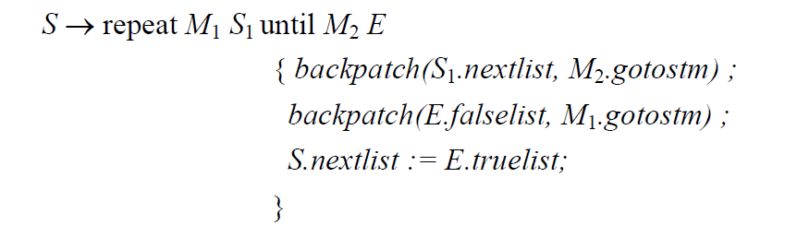
repeat S¹ until E代码结构
begin：
M1
S¹.nextlist
S¹ 的代码
M2
E 的代码
假
真
S.nextlist

Slide 55
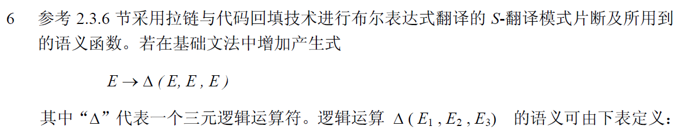
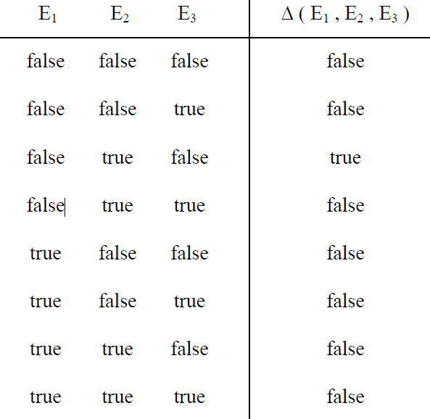
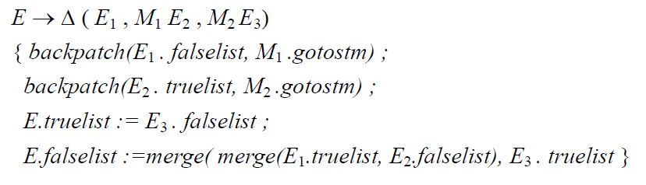
9
E¹.true
E¹.false
E¹.的代码
M1
E².false
E².的代码
M2
E².true
E³.true
E³.的代码
E³.false
E.false
E.true

Slide 56
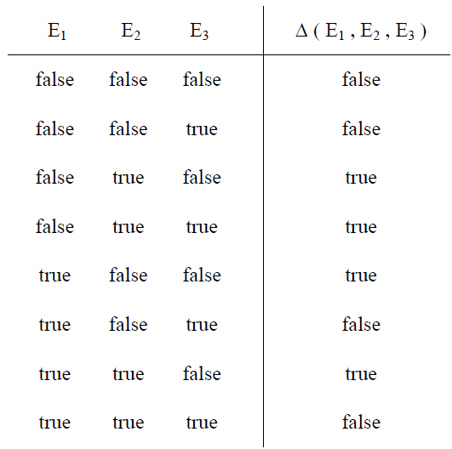
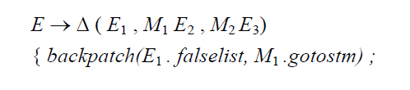
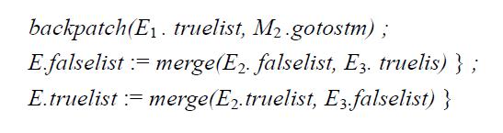
10
E¹.true
E¹.false
E¹.的代码
M1
E².false
E².的代码
M2
E².true
E³.true
E³.的代码
E³.false
E.false
E.true

